Slide 1
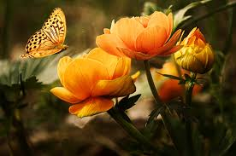
আসসালামু আলাইকুম

Slide 2
শিক্ষক পরিচিতি
মোহাঃ আব্দুল আহাদ
প্রধান শিক্ষক
মহারাজপুর সরকারি প্রাথমিক বিদ্যালয়
সদর, চাঁপাইনবাবগঞ্জ

Slide 3
পাঠ পরিচিতি
শ্রেণিঃ চতুর্থ, বিষয়ঃ বাংলা
পাঠের শিরোনামঃ পালকির গান
পাঠের অংশঃ পালকি চলে -------------হনহনিয়ে।

Slide 4
আবেগ সৃষ্টিঃ
আজ আমরা একটি ভিডিও গান শুনব।

Slide 5
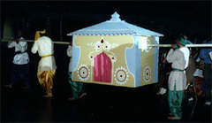
পূর্বজ্ঞান যাচাইঃ

Slide 6
পালকির গান
সত্যেন্দ্রনাথ দত্ত

Slide 7
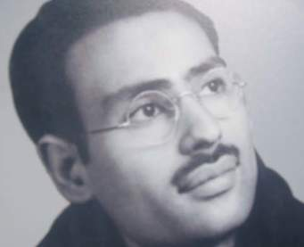
কবি সত্যেন্দ্রনাথ দত্ত ১৮৮২ সালের ১১ ফেব্রুয়ারি কলকাতার কাছে নিমতা গ্রামে জন্মগ্রহণ করেন। তাঁকে ছন্দের যাদুকর বলা হয়। মাত্র ৪০ বছর বয়সে ১৯২২ সালের ২৫ এ ফেব্রুয়ারি কবি মৃত্যুবরণ করেন।
সত্যেন্দ্রনাথ দত্ত

Slide 8
শিখন ফলঃ
শোনাঃ ১.1.1 -যুক্তব্যাঞ্জন সহযোগে গঠিত শব্দ শুনে বুঝতে পারবে।
2.1.3 - কবিতা শুনে মূল বিষয় বুঝতে পারবে।
বলাঃ 1.1.2 - যুক্তব্যাঞ্জন সহযোগে গঠিত শব্দযুক্ত বাক্য স্পষ্ট ও শুদ্ধ ভাবে বলতে পারবে।
2.2.1 - কবিতা সম্পর্কিত প্রশ্নের উত্তর দিতে পারবে।
পড়াঃ 2.1.4 - কবিতা পড়ে মূলভাব বুঝতে পারবে।
লেখাঃ 1.4.1 - যুক্তব্যাঞ্জন ভেঙে লিখতে পারবে।

Slide 9
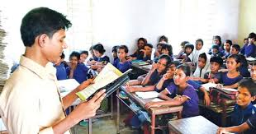
শিক্ষকের পাঠ

Slide 10
এসো আমরা এই ছড়াটি শুনি

Slide 11
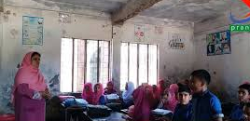
কবিতার মূলভাব নিয়ে আলোচনা

Slide 12
যুক্তবর্ণের সাথে পরিচিত হইঃ
স্তব্ধ
স্ত
স
ত
ব
ধ
স্তব্ধ
ব্ধ
রৌদ্র
দ্র
দ
~
চক্ষু
ক্ষ
ক
ষ

Slide 13
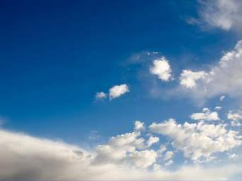
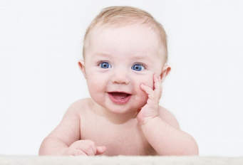
শব্দের অর্থ জেনে নিই
গগন - আকাশ
আদুল - খালি গায়ে বা জামা কাপড় ছাড়া।

Slide 14
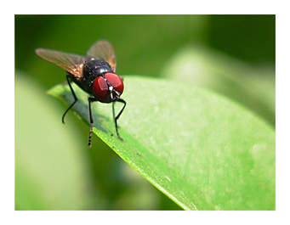
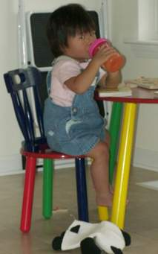
ভনভনিয়ে – ভনভন শব্দ করে।
শুষছে- তরল পদার্থ টেনে নেওয়া।

Slide 15
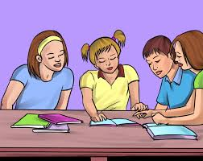
দলীয় কাজ

Slide 16
সবুজ দল
কবিতার মূলভাব লিখ।
হলুদ দল
দুপুরের রোদে পালকির
বেহারাদের কি অবস্থা হয়েছে।
লাল দল
পাটায় বসে ময়রা কি করছে।

Slide 17
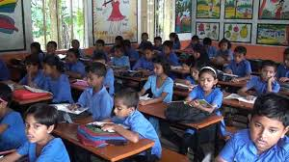
শিক্ষার্থীর নীরব পাঠ।

Slide 18
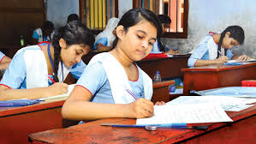
মূল্যায়ন – নিচের যুক্তবর্ণগুলো ভেঙে দেখাও এবং ২টি করে শব্দ গঠন কর ।
স্ত, ব্ধ, ক্ষ, দ্র ।

Slide 19
ঘরের ভিতরের শব্দগুলো খালি জায়গায় বসিয়ে বাক্য তৈরি কর-
গগন
পালকি
আদুল
(ক) ------------ চড়ে বউ যায়।
(খ) সকালে পূর্ব ---------- সূর্য ওঠে।
(গ) শিশুরা বাড়ির উঠানে -------- গায়ে খেলা করছে।

Slide 20
পালকি চলে!
পালকি চলে!
গগন তলে
আগুন জ্বলে!
* * উপরের কবিতাংশ টুকুর কবিতার নাম ও কবির নাম লিখ।

Slide 21
মূল্যায়ন ১ এর উত্তর
স্ত
স
ত
বস্তা
সস্তা
ব্ধ
ব
ধ
লব্ধ
ক্ষুব্ধ
ক্ষ
ক
ষ
কক্ষ
পক্ষ
দ্র
দ
~
ভাদ্র
নিদ্রা

Slide 22
মূল্যায়ন ২ এর উত্তর
(ক) পালকি চড়ে বউ যায়।
(খ) সকালে পূর্ব গগনে সূর্য ওঠে।
(গ) শিশুরা বাড়ির উঠানে আদুল গায়ে খেলা করছে।

Slide 23
মূল্যায়ন ৩ এর উত্তর
কবিতার নাম-পালকির গান
কবির নাম-সত্যেন্দ্রনাথ দত্ত।

Slide 24
বাড়ির কাজ-
আগামীকাল কবিতা ও কবির নামসহ
কবিতাংশটুকু সবাই লিখে নিয়ে আসবে।

Slide 25
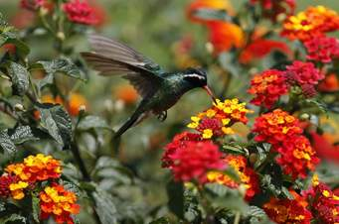
ধন্যবাদ

